Slide 1
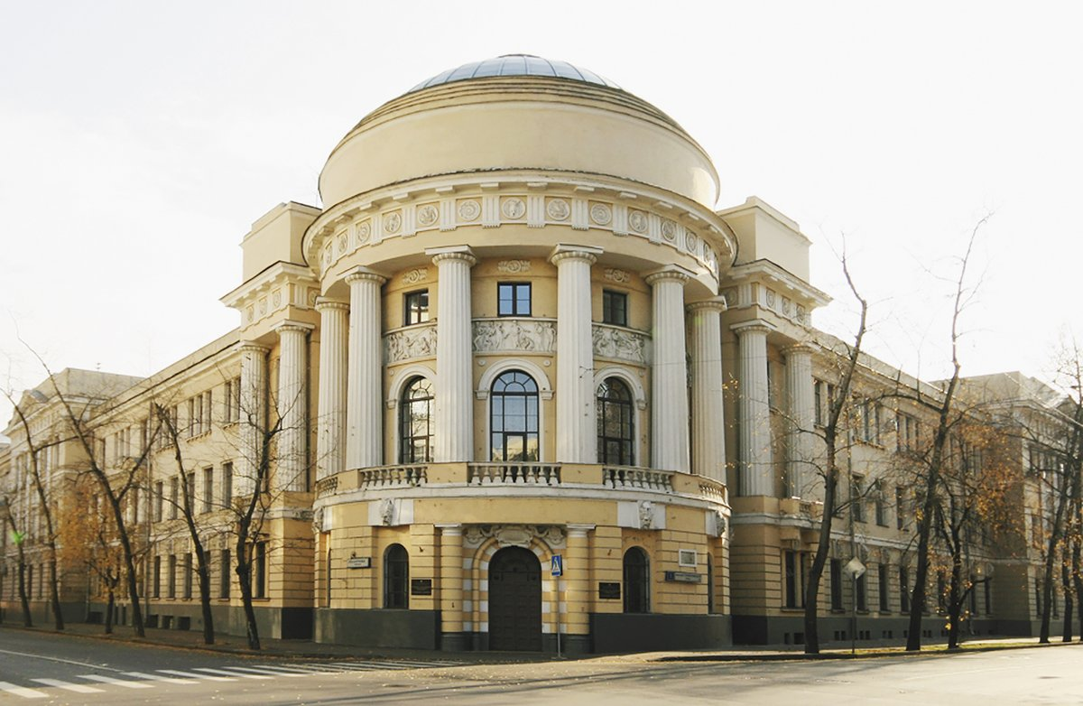
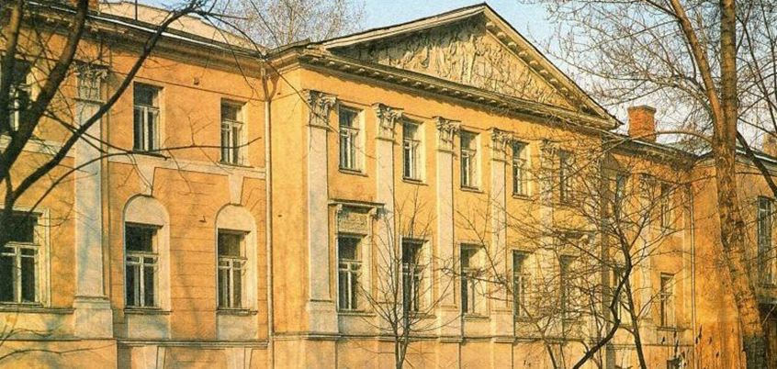
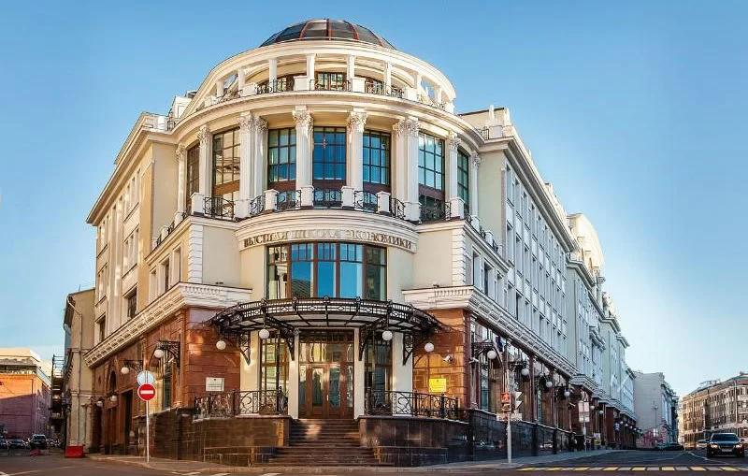
Изучение татарского языка
в московских вузах

Slide 2
Московский педагогический государственный университет (Институт филологии)
С 2001 по 2010 год на филологическом факультете работало русско-татарское отделение по специальности 032900.30 «Русский язык и литература» с дополнительной специальностью «Родной (татарский) язык и литература».

Slide 3
Московский педагогический государственный университет (Институт филологии)
С опорой на богатые традиции авторитетных научных школ Института филологии МПГУ за последние четыре года (2018-2021) были разработаны и утверждены методические программы по филологии (45.04.01) для магистратуры (очная форма обучения) следующих профилей:
«Татарская филология» (2018 -2020 гг., 14 выпускников)
Татарский язык: ауд. – 120 ч.; самост. – 258 ч.
«Тюркская филология и культура» (2019 -2021 гг., 12 выпускников).
Татарский язык: ауд. – 78 ч.; самост. – 282 ч.
Турецкий язык: ауд. 102 ч.; самост. – 193 ч.
В состав методических комплектов вошли учебный план, календарный учебный график, рабочие программы дисциплин, рабочие программы практик, программа государственной итоговой аттестации, оценочные и методические материалы.
Цель: подготовка филологов высокой квалификации, знающих современные парадигмы филологического образования и умеющих практически применять систему научных знаний и навыков в сфере образования и научных исследований.

Slide 4
Магистерская программа «Тюркская филология и культура»
Базовая часть
Философия научного познания
Философия и методология исследовательской деятельности
Иностранный язык для специальных целей
Вариативная часть
Сравнительная грамматика тюркских языков
Татарский язык
История тюркоязычных литератур народов РФ
История зарубежных тюркоязычных литератур
Турецкий язык
Введение в тюркологию
Религия в культурах тюркских народов
Дисциплины по выбору
Компьютерная лингвистика
Этнография тюркоязычных народов
Татарская лексикография
Источниковедение
Герменевтика
Деловой татарский/турецкий язык

Slide 5
Магистерская программа «Тюркская филология и культура»
Для реализации поставленной цели выполняются следующие задачи:
получить глубокие знания в области истории и методологии филологического образования;
освоить стратегии и тактики обучения турецкому и татарскому языкам и литературе, чтения и понимания текстов различных типов.
Студенты проходили учебную практику по получению первичных профессиональных умений и навыков и производственную практику (выполнение научно-исследовательских работ, в том числе выпускной квалификационной, получение опыта профессиональной деятельности для развития и совершенствования профессиональных умений).

Slide 6
Литературный институт им. А.М. Горького
Высшая школа художественного перевода
Кафедра художественного перевода
Первый набор татарской группы состоялся в 2016 г., второй - в 2021 г.
Цель: подготовить специалистов в области литературных переводов c языков народов России на русский язык.
Язык художественной литературы становится для студентов-переводчиков предметом исключительного внимания.

Slide 7
Национальный исследовательский университет «Высшая школа экономики» Факультет гуманитарных наук Институт классического востока и античности Магистерская программа «Мусульманские миры в России (История и культура)
Цель: подготовить специалистов по истории и культуре мусульманских народов, живущих или живших в России.

Slide 8
Магистерская программа «Мусульманские миры в России (История и культура)»
Научно‑исследовательский семинар:
«Практическая текстология: источники на региональном восточном языке»
аналитического характера, ориентированные на историографическую и историко‑культурологическую проблематику и анализ источников;
практического характера, фокусирующиеся на изучении языков мусульманских миров (арабский, персидский, турецкий) и изучаемых регионов (татарский, узбекский и др., по выбору студента).

Slide 9
НИУ ВШЭ
Магистерская программа
«Мусульманские миры в России (История и культура)»
В рамках семинаров приобретаются навыки:
лингвострановедческого (национально-культурные);
историко-биографического (установление связей произведения с жизнью писателя);
лингвистического (толкование) комментирования текста.
«Практическая текстология: источники на региональном восточном языке»
Семинар начинается на 2 курсе, два модуля, в конце обучения экзамен;
(контактная работа - 40 часов; самостоятельная работа – 188 часов).
Занятия аудиторные и дистанционные.
В программе поставлен акцент на исследовательской составляющей.
Студенты активно вовлекаются в исследования преподавателей.

Slide 10
Игьтибарыгыз өчен рәхмәт!
Латфуллина Ландыш Гиниятовна,
к.ф.н., доцент кафедры общего языкознания
Института филологии МПГУ
landysh2004@bk.ru

